Slide 1
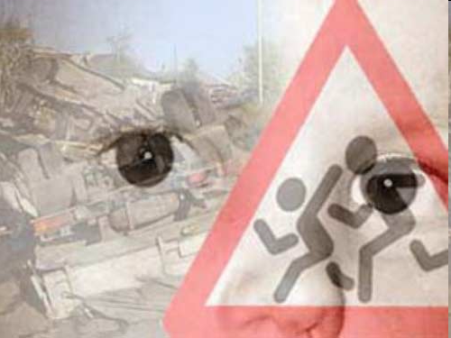
Дорожно-транспортный травматизм
Notes:
1
http://www.dvinainform.ru/news/2005/03/21/23406.shtml

Slide 3
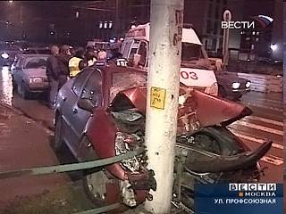
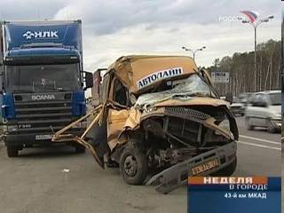
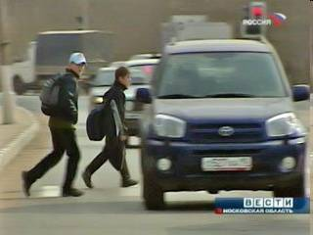
Травматизм при дорожно-транспортных происшествиях обусловлен большим комплексом причин. Каждый год на дорогах гибнет около 40 тысяч человек и еще около 300 тысяч получают травмы и нередко становятся инвалидами.
Notes:
3
http://www.dzhmao.ru/health/prophylaxis/traumatism.php
Столб - http://moscow-live.ru/incident/10713-avarija-v-moskve-6-postradavshikh-iz-nikh-2.html
2 рис -http://moscow-live.ru/2008/04/20/v-dtp-s-uchastiem-marshrutki-postradali.html
3 рис - http://moscow-live.ru/incident/11942-na-bogorodskom-valu-vnedorozhnik-sbil-rebyonka-i.html

Slide 4
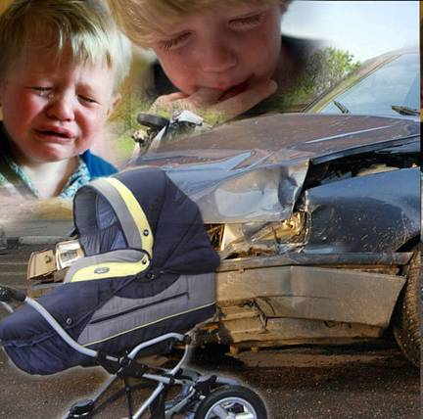
Особую категорию пострадавших в результате ДТП составляют дети. Согласно Международной конвенции о правах ребенка (принята ООН 5 декабря 1989г. и ратифицирована Верховным Советом СССР в декабре 1989г.) ребенком считается лицо, не достигшее 18 лет. Однако статистика часто выделяет категорию детей – до 12 лет, и подростков – от 12 до 16 лет
По усредненным данным ежегодно на улицах и дорогах страны гибнет 1500 и получает ранения 24000 несовершеннолетних участников дорожного движения. Около четверти (26,8%) всех пострадавших детей – это подростки от 14 до 16 лет.
Notes:
4
http://www.dzhmao.ru/health/prophylaxis/traumatism.php
1 рис - http://www.gorod.lv/novosti/foto/70606

Slide 6
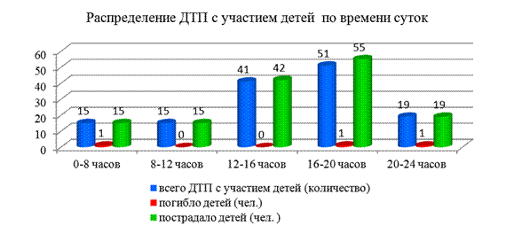

Slide 7
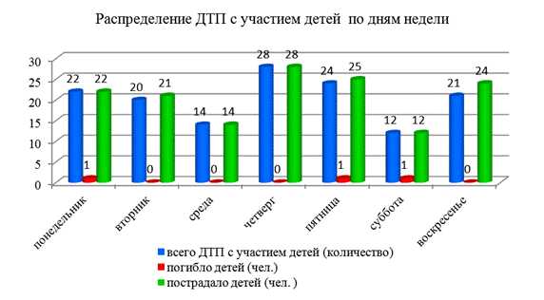

Slide 8
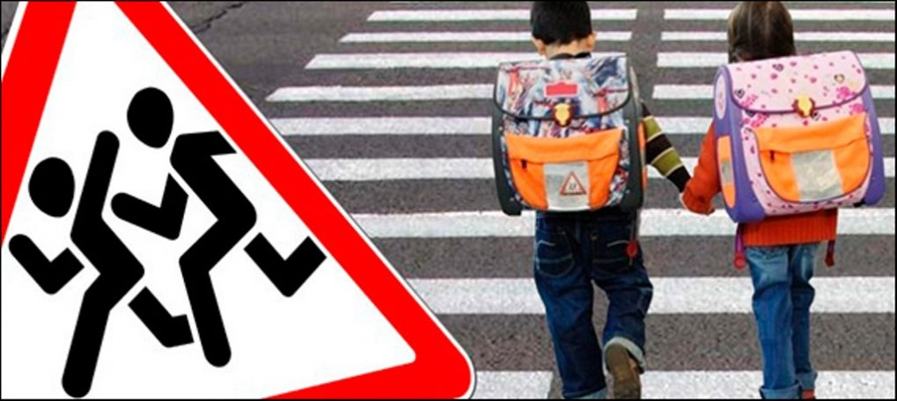
Основной причиной гибели и травм людей на дорогах специалисты признают халатное отношение соблюдению правил дорожного движения:
превышение скорости;
проезд на красный цвет;
вождение автомобиля в нетрезвом состоянии;
не пристегнутый ремень безопасности;
переход улицы в неположенном месте и на красный свет и т.д.
Notes:
8
http://www.dzhmao.ru/health/prophylaxis/traumatism.php

Slide 9
Основными причинами ДТП по неосторожности детей чаще всего становятся:
нарушение правил перехода проезжей части;
неподчинение сигналам светофора;
неожиданный выход из-за транспортного средства, деревьев;
игра на проезжей части;
неумелое управление велосипедом.

Slide 10
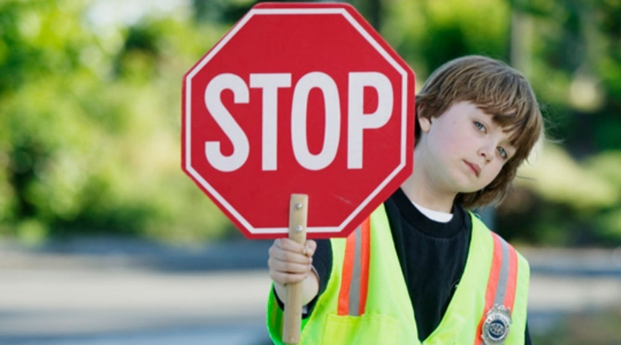
ПОМНИТЕ!
Воспитатели – недоучили,
Родители – недосмотрели,
ГИБДД – недоорганизовала
Водитель – не среагировал,
а в результате –
ребенок пострадал в дорожно-транспортном происшествии.

Slide 11
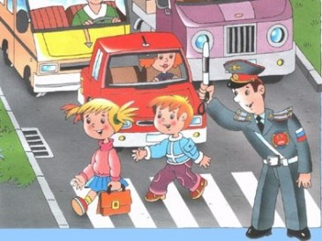
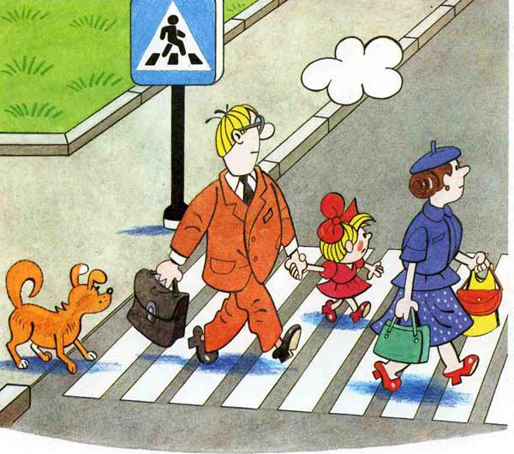
Чтобы ваш ребёнок не попал в опасную ситуацию на дорогах, он должен уметь:
наблюдать за дорогой;
правильно оценивать дорожную обстановку;
видеть, слушать, предвидеть, избегать опасность.

